Slide 1
Бюджет для граждан
Внутригородское муниципальное образование Санкт-Петербург муниципальный округ № 15
2017 год

Slide 2
Бюджет для граждан внутригородского муниципального образования Санкт-Петербурга муниципальный округ № 15
«Бюджет для граждан»- это упрощенная версия бюджетного документа, которая использует доступные форматы, чтобы облегчить для граждан понимание бюджета. «Бюджет для граждан» разрабатывается и публикуется в открытом доступе в целях предоставления гражданам актуальной информации о бюджете, задачах и планируемых мероприятий, относящихся к вопросам местного значения муниципального образования № 15.
Бюджет Муниципального образования Санкт-Петербурга муниципальный округ № 15 является (неотъемлемой) консолидированной частью бюджета Санкт-Петербурга и направлен на решение различных проблем в рамках полномочий муниципального округа, определяемых статей 10 Закона Санкт-Петербурга от 23.09.2009 № 420-79 «О местном самоуправлении в Санкт-Петербурге»
Одной из важнейших задач бюджетной политики является обеспечение прозрачности и открытости бюджетного процесса. Принцип прозрачности (открытости) означает:
- обязательное опубликование в средствах массовой информации утвержденных бюджетов и отчетов об их исполнении, полноту представления информации о ходе исполнения бюджетов, а также доступность иных сведений о бюджетах по решению органов муниципальных образований;
- обязательную открытость для общества и средств массовой информации проектов бюджетов, доступность информации на официальном сайте муниципального образования № 15 ηττπ://ωωω.μο15.σπβ.ρυ/ в сети Интернет.
(Бюджетный кодекс Российской Федерации, ст.36)
Бюджет для граждан познакомит жителей округа с основными параметрами бюджета Муниципального образования № 15, утвержденного на 2017 год.
Мы надеемся на получение обратной связи от граждан, которым интересна и не безразлична жизнь Муниципального округа № 15.

Slide 3
ОСНОВНЫЕ ПОНЯТИЯ И ОПРЕДЕЛЕНИЯ
Бюджет – форма образования и расходования денежных средств, предназначенных для финансового обеспечения задач и функций государства и местного самоуправления. (Бюджетный кодекс РФ от 31.07.1998 № 145-ФЗ)
Доходы – поступающие в бюджет денежные средства (налоги юридических и физических лиц, административные платежи и сборы, безвозмездные поступления)
Расходы – выплачиваемые из бюджета денежные средства (социальные выплаты, содержание объектов муниципальной собственности, оплата мероприятий по культуре, спорту и другим статьям)
Профицит – превышение доходов над расходами образует положительный остаток бюджета
Дефицит – превышение расходов над доходами образует отрицательный остаток бюджета
Сбалансированность бюджета по доходам и расходам – основополагающее требование, предъявляемое к органам, составляющим и утверждающим бюджет

Slide 4
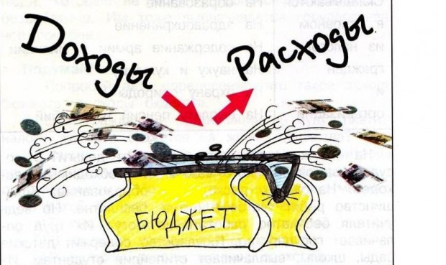
БЮДЖЕТ

Slide 5
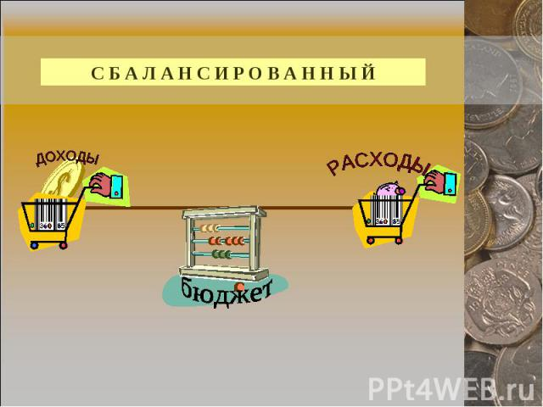
Сбалансированность бюджета по доходам и расходам
основополагающее требование, предъявляемое к органам, составляющим и утверждающим бюджет

Slide 6

ДОХОДЫ ОКРУГА на 2017 год, ВСЕГО в том числе налоговые доходы – 101 563,8 тысяч рублей неналоговые доходы – 1 915,0 тысяч рублей безвозмездные поступления – 16 982,8 тысяч рублей

Slide 7
Структура доходов местного бюджета муниципального образования № 15 в 2017 году
Наименование | Утверждено по бюджету, тыс. руб. | Исполнено, тыс. руб. | % исполнения
Налоги на совокупный доход | 101 563,8 | 144 007,2 | 141,8
Доходы от оказания платных услуг (работ) и компенсации затрат государства | 1 000,0 | 5 621,7 | 562,2
Штрафы, санкции, возмещение ущерба | 900,0 | 1 087,1 | 120,8
Прочие неналоговые доходы | 15,0 | 14,6 | 97,3
Безвозмездные поступления | 16 982,8 | 15 420,4 | 90,8
ИТОГО: | 120 461,6 | 166 151,0 | 137,9

Slide 8
Структура расходов местного бюджета муниципального образования № 15 в 2017 году
Наименование | Утверждено по бюджету, тыс. руб. | Исполнено на отчетную дату, тыс. руб. | % исполнения
Общегосударственные вопросы (0100) | 26 612,6 | 26 005,8 | 97,7
Национальная безопасность и правоохранительная деятельность (0300) | 550,0 | 149,7 | 27,2
Национальная экономика (0400) | 501,6 | 487,7 | 97,2
Жилищно-коммунальное хозяйство (0500) | 51 099,0 | 43 358,6 | 84,9
Охрана окружающей среды (0600) | 151,6 | 151,6 | 100,0
Образование (0700) | 2 047,9 | 1545,0 | 75,4
Культура, кинематография (0800) | 22 785,9 | 22 776,2 | 100,0
Социальная политика (1000) | 15 638,3 | 13 990,0 | 89,5
Физическая культура и спорт (1100) | 490,7 | 0,0 | 0,0
Средства массовой информации (1200) | 584,0 | 572,6 | 98,0
ИТОГО: | 120 461,6 | 109 037,2 | 90,5
Превышение доходов над расходами (дефицит (-) /профицит (+)) | 0 | 57 113,8

Slide 9
МУНИЦИПАЛЬНЫЕ ПРОГРАММЫ

Slide 10
№ | Наименование показателя
1 | «Осуществление благоустройства территории внутригородского муниципального образования Санкт-Петербурга Муниципальный округ № 15 в 2017 году»
2 | «Участие в организации и финансировании временного трудоустройства несовершеннолетних в возрасте от 14 до 18 лет в свободное от учебы время, безработных граждан, испытывающих трудности в поиске работы, безработных граждан в возрасте от 18 до 20 лет, имеющих среднее профессиональное образование и ищущих работу впервые»
3 | «Содействие в установленном порядке исполнительным органам государственной власти Санкт-Петербурга в сборе и обмене информацией в области защиты населения и территорий от чрезвычайных ситуаций, а также содействие в информировании населения об угрозе возникновения или о возникновении чрезвычайной ситуации в 2017 году»
4 | «Участие в реализации мероприятий по охране здоровья граждан от воздействия окружающего табачного дыма и последствий потребления табака на территории внутригородского Муниципального образования Санкт-Петербурга Муниципальный округ № 15 в 2017 году»
5 | «Учреждение печатного средства массовой информации для опубликования муниципальных правовых актов, обсуждения проектов муниципальных правовых актов по вопросам местного значения, доведения до сведения жителей муниципального образования официальной информации о социально-экономическом и культурном развитии муниципального образования, о развитии его общественной инфраструктуры и иной официальной информации в 2017 году»
6 | «Формирование архивных фондов внутригородского Муниципального образования Санкт-Петербурга Муниципальный округ №15 в 2017 году»
7 | «Мероприятия по осуществлению противодействия коррупции в пределах своих полномочий на 2017 год»
8 | «Формирование муниципальных закупок Местной Администрации внутригородского Муниципального образования Санкт-Петербурга Муниципальный округ № 15 на 2017 год»
9 | «Организация и проведение мероприятий по сохранению и развитию местных традиций и обрядов в 2017 году»
10 | «Обеспечение условий для развития на территории внутригородского муниципального образования Санкт-Петербурга муниципальный округ № 15 физической культуры и массового спорта, организация и проведение официальных физкультурных мероприятий, физкультурно-оздоровительных мероприятий и спортивных мероприятий внутригородского муниципального образования в 2017 году»
11 | «Оказание содействия развитию малого бизнеса на территории внутригородского муниципального образования Санкт-Петербурга Муниципальный округ № 15 в 2017 году»
12 | «Организация профессионального образования и дополнительного профессионального образования выборных должностных лиц местного самоуправления, членов выборных органов местного самоуправления, депутатов муниципальных советов муниципальных образований, муниципальных служащих внутригородского Муниципального образования Санкт-Петербурга Муниципальный округ № 15, а также организация подготовки кадров для муниципальной службы в порядке, предусмотренном законодательством Российской Федерации об образовании и законодательством Российской Федерации о муниципальной службе в 2017 году»
13 | «Проведение работ по военно-патриотическому воспитанию граждан внутригородского муниципального образования Санкт-Петербурга Муниципальный округ № 15 в 2017 году»
14 | «Организация и проведение местных и участие в организации и проведении городских праздничных и иных зрелищных мероприятий в 2017 году»

Slide 11
№ | Наименование показателя
15 | «Участие в деятельности по профилактике правонарушений в Санкт-Петербурге в формах и порядке, установленных законодательством Санкт-Петербурга в 2017 году»
16 | «Участие в профилактике терроризма и экстремизма, а также в минимизации и(или) ликвидации последствий проявления терроризма и экстремизма, участие в создании условий для реализации мер, направленных на укрепление межнационального и межконфессионального согласия, сохранение и развитие языков и культуры народов Российской Федерации, проживающих на территории муниципального образования, социальную и культурную адаптацию мигрантов, профилактику межнациональных (межэтнических) конфликтов на территории муниципального образования в 2017 году»
17 | «Участие в установленном порядке в мероприятиях по профилактике незаконного потребления наркотических средств и психотропных веществ, новых потенциально опасных психоактивных веществ, наркомании в Санкт-Петербурга территории внутригородского Муниципального образования Санкт-Петербурга Муниципальный округ № 15 в 2017 году»
18 | «Участие в мероприятиях по охране окружающей среды в границах внутригородского Муниципального образования Санкт-Петербурга Муниципальный округ № 15 в 2017 году, за исключением организации и осуществления мероприятий по экологическому контролю»
19 | "Проведение подготовки и обучению неработающего населения способам защиты и действиям в чрезвычайных ситуациях, а так же способам защиты от опасностей, возникающих при ведении военных действий или в следствии этих действий в 2017 году"

